Slide 1
Задачи по
Загадкам
Выполнила: ученица 11 класса
Курешова Ксения

Slide 2
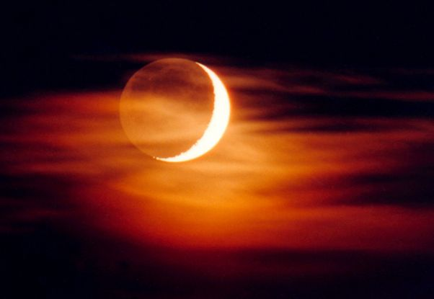
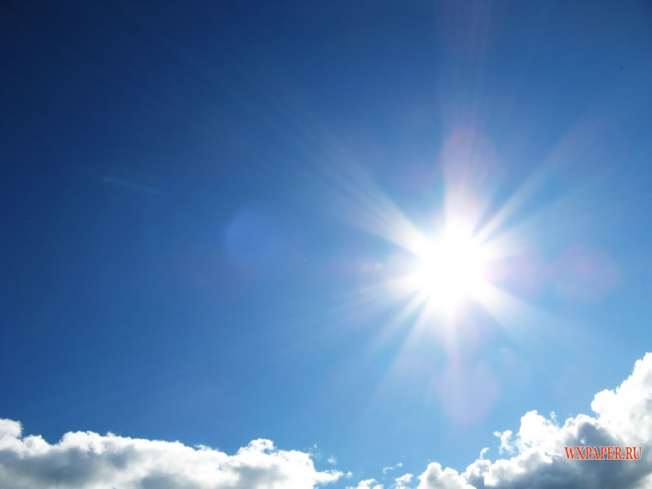
Загадка №1
Заря – заряница, красивая девица, по лесу ходила, жемчуг обронила, месяц видел, солнце взяло, а земля сохранила.
Вопрос:
При каких условиях мы наблюдаем росу?

Slide 3
Загадка №2
Вечером родится, ночь живёт, утром умирает.
Вопрос:
Какие тепловые процессы
указываются в загадке?

Slide 4
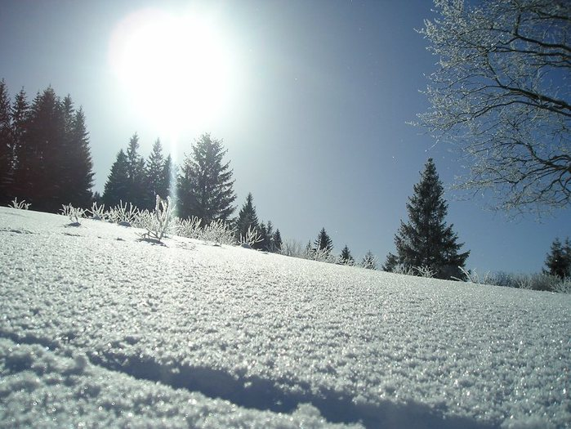
Загадка №3
У избы побывал – всё окно разрисовал, у реки погостил – во всю реку мост мостил.
Вопрос:
Как изменяется внутренняя
энергия льда на реке в мороз?

Slide 5
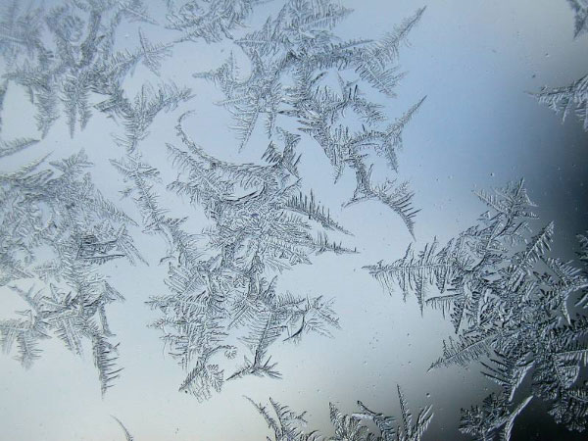
Загадка №4
Зимнее стекло
весною потекло.
Вопросы:
При каких условиях лёд в доме будет таять?
В доме температура выше, чем на дворе.
будет ли таять лёд?

Slide 6
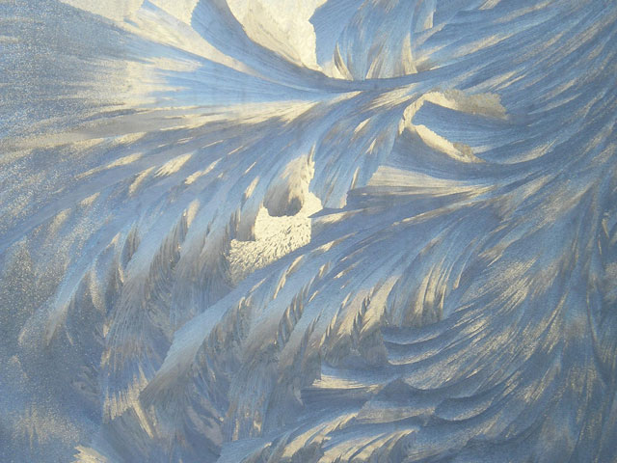
Загадка №5
Вырос лес, белый весь. Пешком в него не войти, на коне не въехать.
Вопрос:
Как образуются морозные узоры на окне?
С какой стороны стекла?

Slide 7
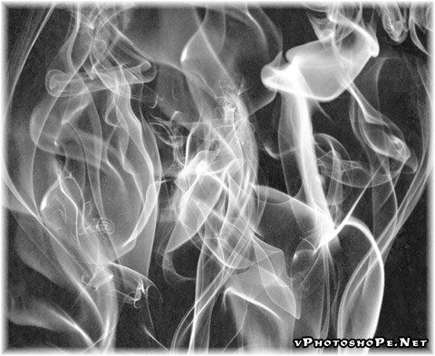
Загадка № 6
Хоть я не снег,
Но таю, не птица,
а летаю.
Вопрос:
Почему дым постепенно «тает»?
Куда «летает» дым?

Slide 8
Загадка №7
Дерево даёшь – съедает,
от воды же умирает.
Вопрос:
Какие виды топлива вы знаете?

